Slide 1
Sumo Primero
Granjas verticales
5° básico: Unidad 4 | Aventura Matemática.
Apoyo gestión actividad 1.
Páginas 192 y 193.

Slide 2
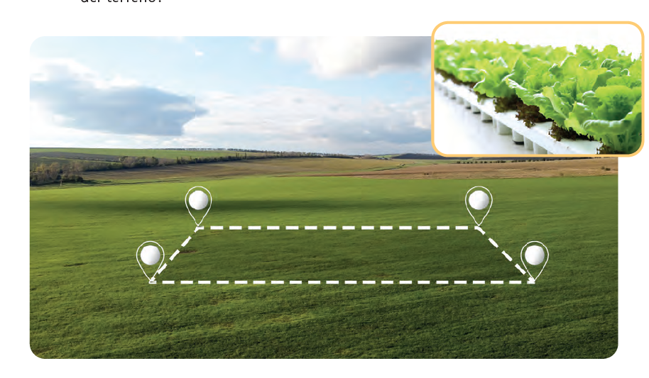
1.
Se dispone de un terreno de 20 m de largo por 12 m de ancho
que se quiere utilizar para producir lechugas, usando un cultivo tradicional.
¿Cuál es el área disponible para plantar, considerando que se usará la totalidad del terreno?
¿Cómo calculamos el área de un rectángulo?

Slide 3
Área = 12 • 20
Área = 240 m²
12 m
20 m
El área disponible para plantar sería de 240 m².

Slide 4
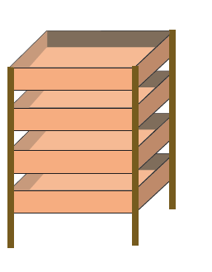
En el mismo terreno, se está evaluando usar un cultivo vertical. Para ello, se pueden usar repisas de 4 pisos. Cada piso tiene una bandeja de 3 m de largo y 2 m de ancho.
Si se ubica una repisa al lado de la otra, ¿cuál es la mayor cantidad de repisas que se puede colocar en el terreno?
¿Cómo ubicamos las repisas en el terreno?

Slide 5
Se podrían poner 40 repisas con las siguientes medidas y habría que ubicarlas como se muestra en la imagen.
2 m
3 m
12 m
20 m

Slide 6
El área total que podrían ocupar las repisas es 240 m². Como cada repisa tiene 4 pisos, entonces 4 • 240 = 960.
Entonces, el área total que se podría usar para cultivo es 960 m².
Siempre y cuando las repisas se dispongan de esa forma.

Slide 7
En un cultivo tradicional, el área disponible para plantar sería de 240 m².
En un cultivo vertical, el área disponible para plantar sería de 960 m². Es decir, 4 veces el área de un cultivo tradicional.
En un cultivo vertical, se puede disponer de un área mayor para el cultivo, lo que optimiza el uso del agua, entre otros.

Slide 8
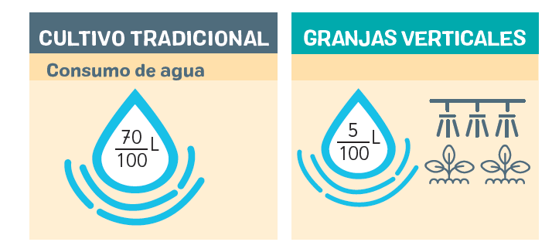
3. Se tienen 100 L de agua para regar dos terrenos del mismo tamaño
y se ha determinado que el cultivo tradicional usaría 70 de los 100 L;
en cambio, el cultivo vertical usaría 5 de los 100 L.
a) ¿Cuántos litros menos de agua usaría una granja vertical
en comparación con un cultivo tradicional?

Slide 9
3. Se tienen 100 L de agua para regar dos terrenos del mismo tamaño
y se ha determinado que el cultivo tradicional usaría 70 de los 100 L;
en cambio, el cultivo vertical usaría 5 de los 100 L.
a) ¿Cuántos litros menos de agua usaría una granja vertical
en comparación con un cultivo tradicional?
70 – 5 = 65
Una granja vertical usaría 65 litros menos que una tradicional.

